Slide 1
Charlottenlund-Guri Kunna-Ytre Namdal
«Viser vei» - «Vi skaper muligheter for framtida!» - «Talenter i vekst»
En felles vei – kvalitetsdrevet maritimt samarbeid

Slide 2
Trøndelagsmodellen
https://www.trondelagfylke.no/kvalitetssystem
Trønderlagsmodellen er vår løsning for kvalitet gjennom samarbeid på tvers av skolene.
Trøndelagsmodellen integrerer faglige mål og kvalitetskrav gjennom åpenhet og deling.

Slide 3
Hva er Trønderlagsmodellen ?
Unike driftsplaner basert på tilbakemeldinger fra næringslivet, lærernes kompetanse, STCW-krav og Udir-kompetansemål.
Felles kvalitetsstyring og kvalitetsleder for alle skolene
Felles sertifisering/godkjenning
God kobling mellom system og faglig innhold
Fokus på det faglige – kvalitetssystemet støtter undervisningen
Tett samarbeid mellom ledelse og lærere
Digital deling og samarbeid på Teams
Kvalitetssystemet åpent tilgjengelig på fylkets nettside
Ingen eksterne systemkostnader – kun interne, etablerte verktøy
Grunnlag for felles rammer for eksamen og sensur
Bygget for utvidelse til flere utdanningsområder og skoler
Bygget på felles mål og lokal tilpasning

Slide 4
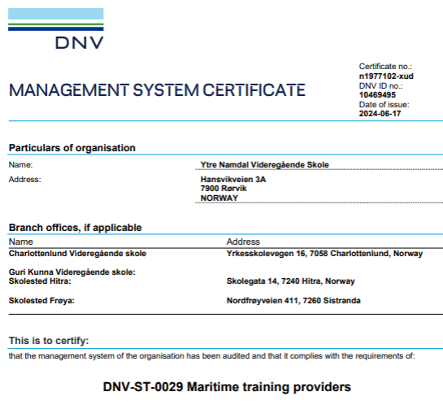
Felles sertifisering - tre skoler - ett system
Hvem som står som hovedkontor eller filial, er kun en formalitet på sertifikatet.
Det viktigste er samarbeidet og kvaliteten vi oppnår sammen, ikke formaliteter på papiret.

Slide 5
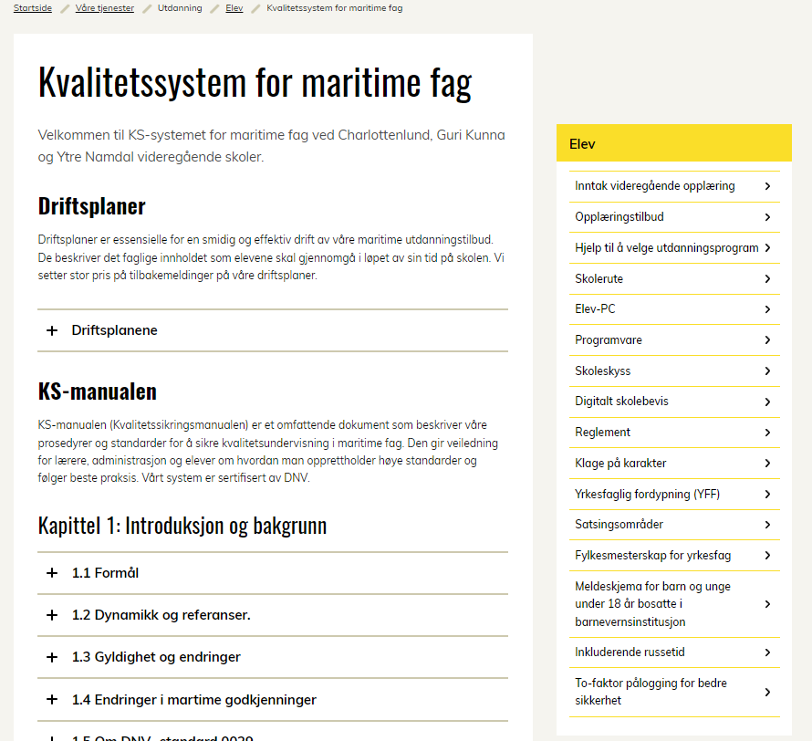
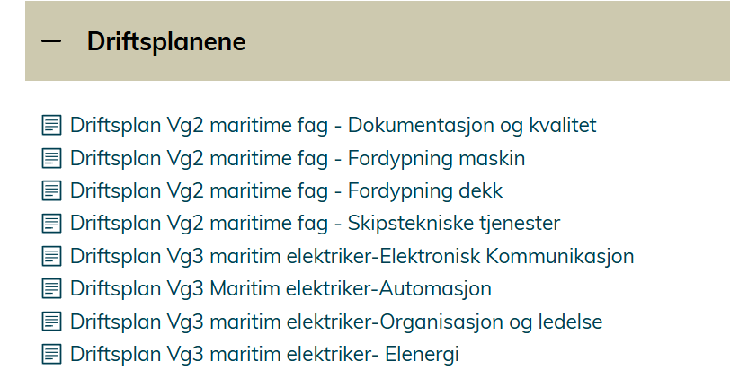
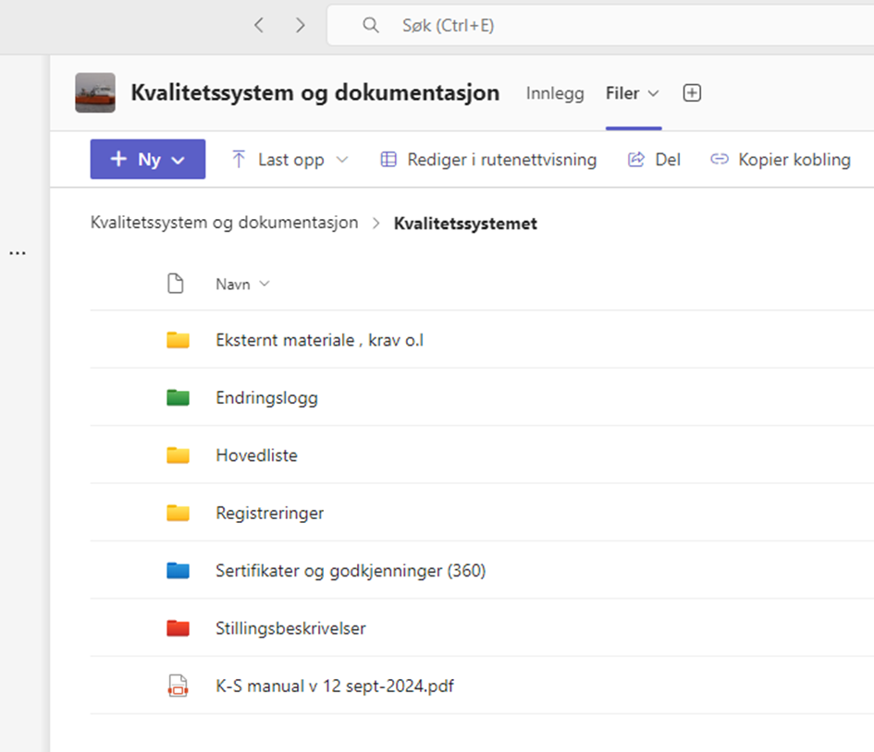
Resultatet – Kvalitetsstyringssystemet i praksis
https://www.trondelagfylke.no/kvalitetssystem

Slide 6
Eksempler på utfordringer vi har løst
Roterende revisjonsplan
Samkjørte stillingsbeskrivelser
Periodiske gjennomganger både lokalt og samlet
Sterk forankring i ledelsen
Standardisert avvikshåndtering
Felles kompetanseutvikling
Koordinerte interne revisjoner
Effektiv systemoppdateringer
Klare ansvarsområder
Lokale tilpassa utviklingsplaner basert på felles målsetninger
Felles driftsplaner

Slide 7
Hva vi høster
Økonomiske gevinster
Bedre ressursutnyttelse
Konsistent kvalitet
Styrking av små fagmiljøer
Fleksibilitet og tilgjengelighet
Forenklede søknadsprosesser
Effektiv rapportering
Enklere næringslivskontakt
Styrket samarbeid
Disse fordelene viser hvordan samarbeidet ikke bare løfter kvaliteten, men også effektiviserer arbeidet og styrker fagmiljøene.

Slide 8
Visjon: Mot en felles nasjonal modell for maritime VGS-utdanninger
Eksempler på hva vi kan oppnå
Felles faglige standarder og prosedyrer
Felles delte dokumenter og ressurser
Felles løsning på utfordringer knyttet til YFF-faget
Felles samarbeidsavtaler med næringslivet
Felles store innkjøp av dyrt utstyr
Felles revisjonsteam (internrevisjoner)
Felles driftsplaner
Felles sensorskoleringer
Felles vurderingskriterier
Felles kvalitetsteam
Stabilisering av små miljøer
Felles Teams-plattform for digitalt samarbeid
Felles faglige rammer for eksamen, basert på felles driftsplaner
Felles kursutvikling
Muligheter for lik kompetanseheving av ansatte
Deling av beste praksis
Et utgangspunkt for å etablere et samarbeid om maritime utdanninger, med mål om deling og felles kvalitetsløft.

Slide 9
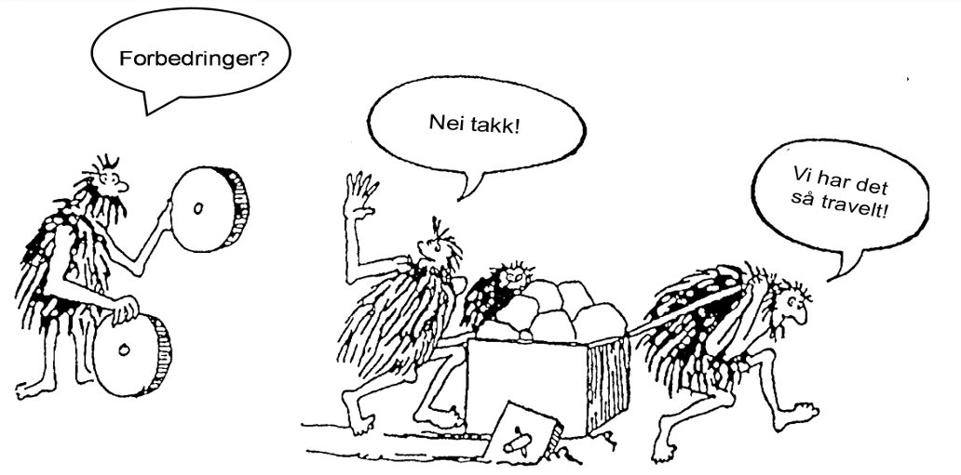

Slide 10
Felles forståelse for læreplan

Slide 11
Driftsplaner for alle fag

Slide 12
Felles «bibliotek»?
Teoretisk undervisning?
Enorm kompetanse og ressurs
Utveksle og dele
Teams, Maritime Trøndelag

Slide 13
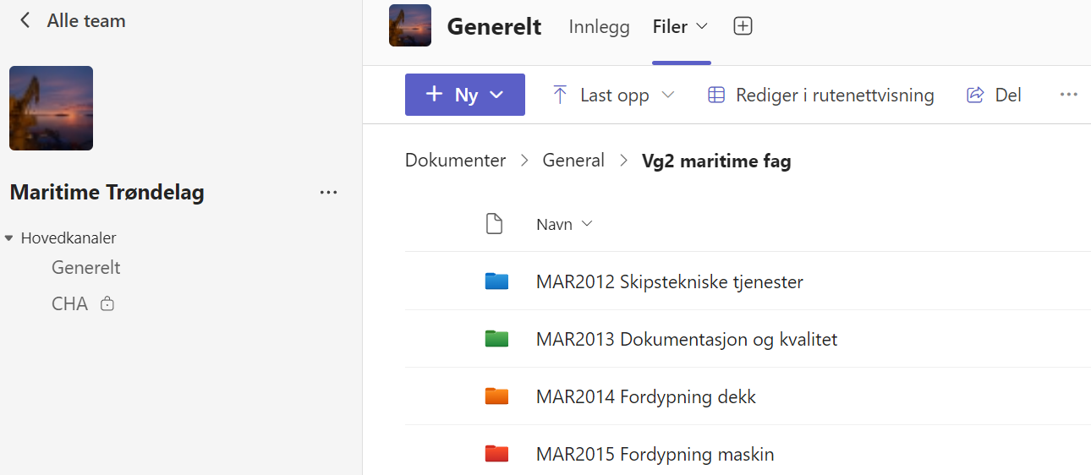
Teams, Maritime Trøndelag

Slide 14
Teams, Maritime Trøndelag

Slide 15
Teams, Maritime Trøndelag

Slide 16
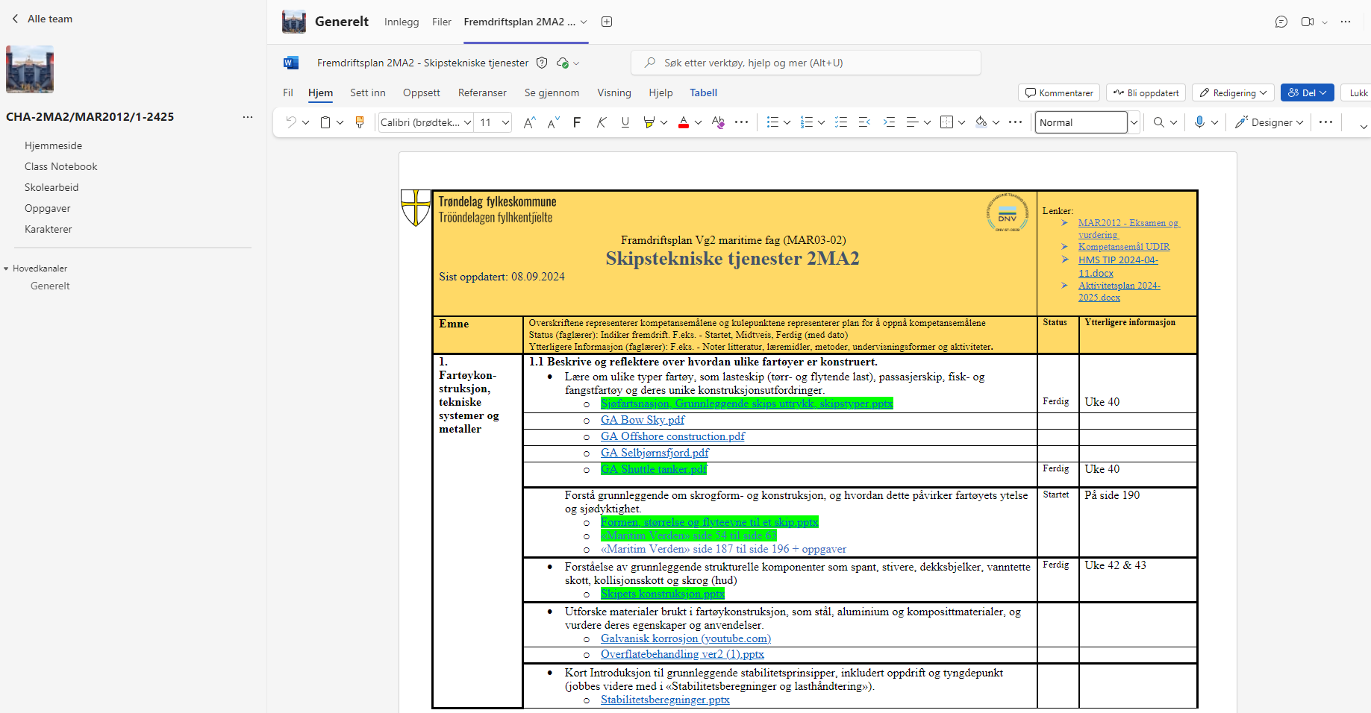

Slide 17
Fremdrifts-plan for eleven?
Enkelt. Et dokument og forholde seg til i hvert fag.
Oversiktlig og ryddig.
Mulighet til å ta igjen «tapt» undervisning ved frafall som YFF periode, sykdom etc.
Legger til rette for at eleven kan søke kunnskap.

Slide 18
Fremdrifts-plan for læreren
Planlegging av undervisningsåret
Kvalitetssikre undervisningen.
Effektivisere deg selv i en travel hverdag.
Hver lærer henter undervisningsmateriell fra felles bibliotek.

Slide 19
Fremdrifts-plan for læreren
Ved frafall kan du enkelt be vikaren sjekke din fremdriftsplan, og alt ligger klart for vikaren.
Om du skal være vikar i flere klasser kan det hjelpe deg.

